Slide 1
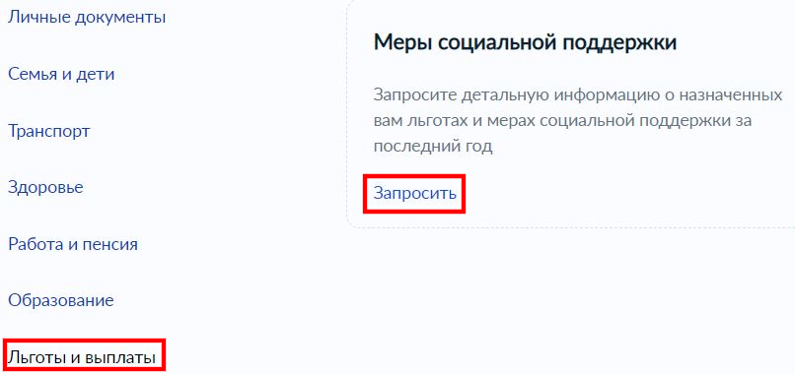
Информирование о мерах социальной поддержки
Информацию о предложенных выплатах и льготах можно получить без обращений в ведомства. Госуслуги сообщат о них сразу после наступления жизненного события, которое даёт право на господдержку. На данный момент информирование возможно в трёх ситуациях:
при рождении ребенка;
при наступлении пенсионного возраста;
при установлении инвалидности.
Со временем перечень таких жизненных ситуаций будет расширяться. Чтобы получать уведомления, нужно дать на них согласие.
Как подать согласие на уведомления
Авторизуйтесь в личном кабинете на Госуслугах
Перейдите в раздел «Документы»
3. Выберите категорию «Льготы и выплаты». Нажмите «Запросить» в блоке «Меры социальной поддержки»
Госуслуги автоматически перейдут на страницу с подачей общего согласия. Ознакомьтесь с информацией и нажмите кнопку «Разрешить»
Если общее согласие было выдано ранее, но вы ещё не подписались на получение уведомлений о приложенных мерах, нажмите кнопку «Подписаться»

